Slide 1
IROP Tour
Květen 2022

Slide 2

OBSAH
1 ZÁKLADNÍ INFORMACE
2 VYMEZENÍ ÚSTECKO-CHOMUTOVSKÉ AGLOMERACE
3 PŘÍKLADY INTEGROVANÉHO ŘEŠENÍ
4 ITI ÚCHA V IROP 2021+
5 IMPLEMENTACE ITI
6 ZÁVĚR

Slide 3

1 ZÁKLADNÍ INFORMACE
CO JE TO ITI?
Integrovaný nástroj pro rozvoj metropolitních oblastí
Základním podkladem Integrovaná strategie Ústecko-chomutovské aglomerace
Cílem realizovat strategické a vzájemně provázané projekty s významným dopadem do území s využitím rezervovaných finančních prostředků v operačních programech EU
Programové období 2021-2027:
  - IROP
  - OP Životní prostředí
  - OP Doprava
  - OP Jan Amos Komenský
  - OP Technologie a aplikace pro konkurenceschopnost

Slide 4

1 ZÁKLADNÍ INFORMACE
INTEGROVANÁ STRATEGIE ÚCHA 2021+
Základní dokument pro realizaci a zacílení nástroje ITI
Definuje 5 prioritních oblastí
Identifikuje i klíčové oblasti rozvoje mimo možnosti podpory z ITI
Obsahuje konkrétní integrovaná řešení
Aktuálně v předfinální podobě
Probíhá závěrečné připomínkování do 16. 5. 2022!
http://www.iti-ucha.cz/iti-2021-2027/dokumenty

Slide 5
1 ZÁKLADNÍ INFORMACE
ZMĚNY PRO PROGRAMOVÉ OBDOBÍ 2021-2027
Větší důraz na integrovanost, propojenost, systémovost
Větší tlak na přispění integrovaných nástrojů (ITI, CLLD) k celkovému čerpání operačních programů
=> Projekty v pokročilejší fázi přípravy
Z podpory obecných témat/oblastí posun k podpoře konkrétních projektů
Snaha o eliminaci překryvů
=> mezi individuálními/integrovanými projekty
=> mezi různými nástroji (OP ST, NPO, Modernizační fond, RAP, KPSV, CLLD…)

Slide 6
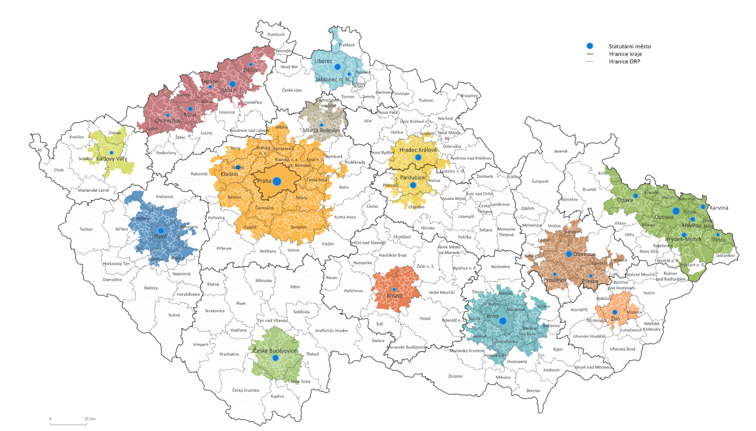
2 VYMEZENÍ ÚSTECKO-CHOMUTOVSKÉ AGLOMERACE

Slide 7

2 VYMEZENÍ ÚSTECKO-CHOMUTOVSKÉ AGLOMERACE
ÚSTECKO-CHOMUTOVSKÁ AGLOMERACE
Polycentrický funkční region
Jádrová oblast Ústeckého kraje
5 statutárních měst (a řada dalších měst okolo 20 tis. obyvatel)
Různý přístup k vymezení aglomerace v programovém období:
=> 2014-2020 – vlastní metodika pro každou aglomeraci
=> 2021-2027 – jednotná metodika MMR ČR

Slide 8
2 VYMEZENÍ ÚSTECKO-CHOMUTOVSKÉ AGLOMERACE
ÚSTECKO-CHOMUTOVSKÁ AGLOMERACE PRO OBDOBÍ 2021-2027
Součástí aglomerace nově město Litoměřice
Výrazné rozšíření o obce v zázemí (Děčínsko, Mostecko, Krušné hory)
Seznam všech obcí: http://www.iti-ucha.cz/files/ITI_2021+-1.pdf

Slide 9
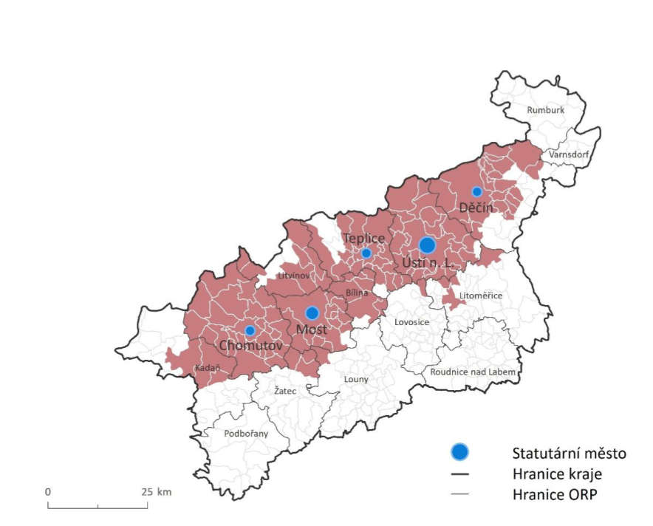
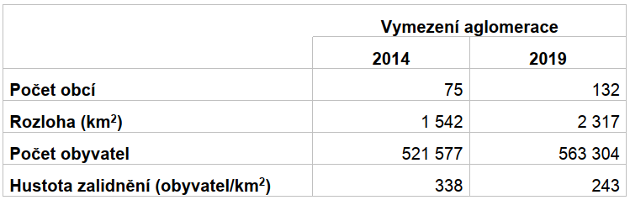
2 VYMEZENÍ ÚSTECKO-CHOMUTOVSKÉ AGLOMERACE

Slide 10

3 PŘÍKLADY INTEGROVANÉHO ŘEŠENÍ
CO JE INTEGROVANOST?
            Integrovanost = vzájemná provázanost (či podmíněnost) jednotlivých aktivit a projektů, která přináší různým cílovým skupinám pozitivní benefity a synergické efekty plynoucí z této koncentrace investic
            Kombinace různých aktivit (terminál x cyklodoprava x ITS), témat (doprava x životní prostředí x školství), různých zdrojů (soukromé x veřejné, dotační x nedotační) a nositelů projektů
            Snaha zaměřit se na místně integrovaný přístup

Slide 11
3 PŘÍKLADY INTEGROVANÉHO ŘEŠENÍ
ZATRAKTIVNĚNÍ CENTRA MĚSTA PRO CESTOVNÍ RUCH
Revitalizace náměstí
Infocentrum
Cyklotrasa z náměstí
Zeleň
Chodníky a komunikace
Naučná stezka
Pivovar z brownfieldu
Parkování
Muzeum
PR kampaň

Slide 12
3 PŘÍKLADY INTEGROVANÉHO ŘEŠENÍ
ZATRAKTIVNĚNÍ CENTRA MĚSTA PRO CESTOVNÍ RUCH – KOMBINACE ZDROJŮ
Revitalizace náměstí
IROP
Infocentrum
IROP
Cyklotrasa z náměstí
IROP
Zeleň
OP ŽP
Chodníky a komunikace
SFDI
Naučná stezka
IROP
Pivovar z brownfieldu
OP TAK/NPO
Parkování
IROP
Muzeum
IROP
PR kampaň
Rozpočet města

Slide 13
3 PŘÍKLADY INTEGROVANÉHO ŘEŠENÍ
ZATRAKTIVNĚNÍ CENTRA MĚSTA PRO CESTOVNÍ RUCH – KOMBINACE NÁSTROJŮ
Revitalizace náměstí
ITI
Infocentrum
ITI
Cyklotrasa z náměstí
ITI
Zeleň
ITI
Chodníky a komunikace
Individuální dotace
Naučná stezka
CLLD
Pivovar z brownfieldu
RE:START
Parkování
Individuální dotace
Muzeum
CLLD
PR kampaň
Bez dotace

Slide 14
3 PŘÍKLADY INTEGROVANÉHO ŘEŠENÍ
ZATRAKTIVNĚNÍ CENTRA MĚSTA PRO CESTOVNÍ RUCH – KOMBINACE ŽADATELŮ
Revitalizace náměstí
Město
Infocentrum
Město
Cyklotrasa z náměstí
Město
Zeleň
Město
Chodníky a komunikace
Město
Naučná stezka
Spolek
Pivovar z brownfieldu
Soukromý sektor
Parkování
Město
Muzeum
Kraj
PR kampaň
Město

Slide 15
3 PŘÍKLADY INTEGROVANÉHO ŘEŠENÍ
ZATRAKTIVNĚNÍ CENTRA MĚSTA PRO CESTOVNÍ RUCH – KOMBINACE PŘIPRAVENOSTI
Revitalizace náměstí
Již zrealizováno
Infocentrum
Projektová dokumentace
Cyklotrasa z náměstí
Již zrealizováno
Zeleň
Záměr
Chodníky a komunikace
Již zrealizováno
Naučná stezka
Záměr
Pivovar z brownfieldu
Vize
Parkování
Projektová dokumentace
Muzeum
Studie proveditelnosti
PR kampaň
Záměr

Slide 16
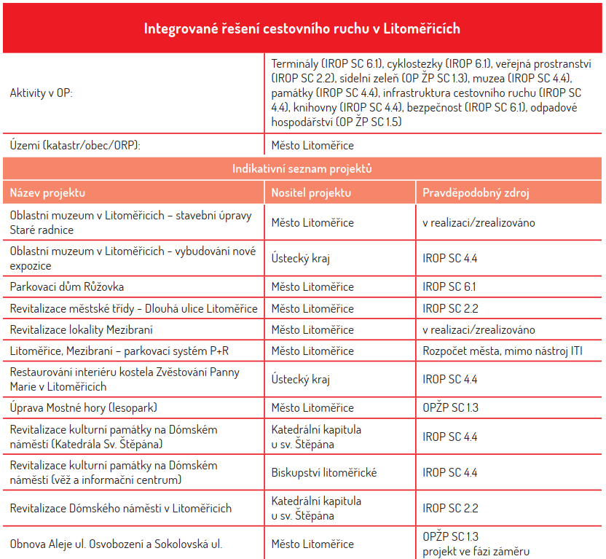
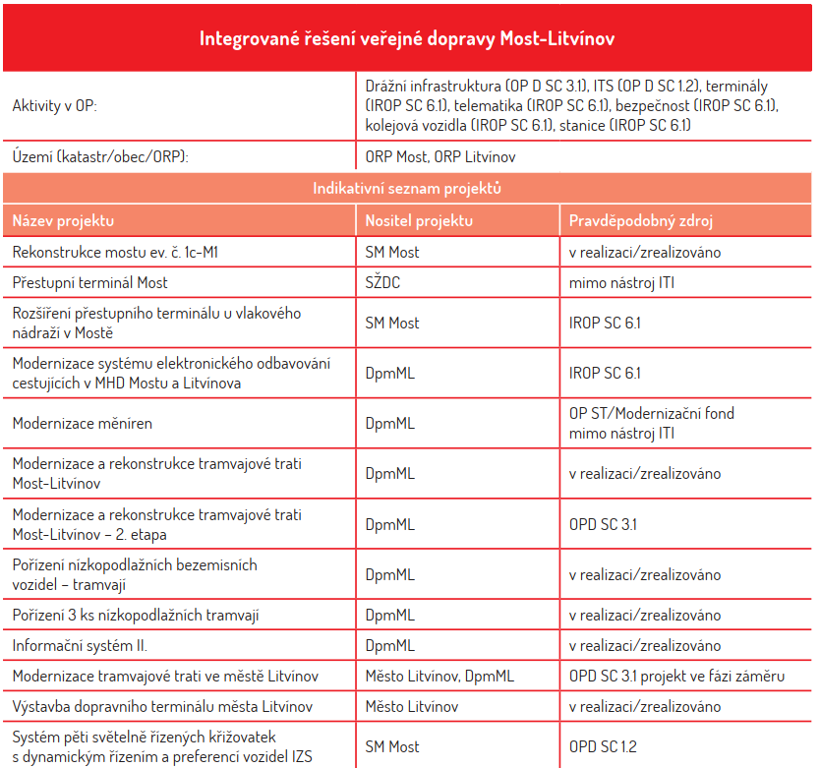
3 PŘÍKLADY INTEGROVANÉHO ŘEŠENÍ
KONKRÉTNÍ PŘÍKLADY Z INTEGROVNÉ STRATEGIE ÚCHA 2021+

Slide 17
4 ITI ÚCHA V IROP 2021+
NÁVRH ALOKACÍ DLE AKTIVIT K 28. 4. 2022

Slide 18

4 ITI ÚCHA V IROP 2021+
IROP SC 2.2 – Zelená infrastruktura ve veřejném prostranství měst a obcí
            Z pohledu ITI a připravovaných projektů měst je stávající nastavení podpory velmi problematické a komplikované
            => abnormální soubor hodnotících kritérií, které musí žadatel splnit
            => některá kritéria představují dodatečné náklady na řadu souvisejících dokumentů, a to i u připravených projektů
            => není jasná hranice mezi IROP a OP ŽP
            => nejsou zohledňována specifická území (např. městské památkové rezervace)
            Stávající nastavení podpory se odklání od původního smyslu komplexních revitalizací veřejného prostoru se zahrnutím prvků modrozelené infrastruktury

Slide 19
4 ITI ÚCHA V IROP 2021+
IROP SC 4.1 – Infrastruktura MŠ
            U navyšování kapacit MŠ stanovovány koeficienty pro ORP dle dat MŠMT ČR
            Podpora ORP v individuálních výzvách na úrovni 6 a výše
            Podpora ORP v integrovaných výzvách původně na úrovni 4 a výše
            => 30. 3. 2022 dopis MŠMT ČR -> MMR ČR (na úrovni ministrů)
            => ostrý rozpor výjimky pro ITI
            V rámci ITI ÚChA možnost podpořit i zvyšování podmínek kvality MŠ
            => nedostatky musí být identifikovány krajskou hygienickou stanicí

Slide 20
4 ITI ÚCHA V IROP 2021+
IROP SC 4.1 – Infrastruktura ZŠ
            Dva možné přístupy podpory v rámci ITI ÚChA:
            => podpora systémových projektů měst, kdy dochází k realizaci alespoň jedné aktivity IROP na minimálně 3 ZŠ
            => podpora velkých strategických projektů, kdy v rámci jedné školy dochází k realizaci minimálně dvou aktivit a minimální CZV jsou na úrovni 10/30 mil. Kč

Slide 21
4 ITI ÚCHA V IROP 2021+
IROP SC 4.2 – Sociální bydlení
            Negativní zkušenosti z programového období 2014-2020
            Oprávněnými žadateli pouze obce
            Vyžadován specifický dokument řešící problematiku sociálního bydlení

Slide 22
4 ITI ÚCHA V IROP 2021+
IROP SC 4.4 – Kulturní dědictví a cestovní ruch
            Podporované aktivity:
            => Revitalizace památek (KP i NKP)
            => Revitalizace muzeí
            => Revitalizace knihoven
            => Doprovodná infrastruktura CR

Slide 23
4 ITI ÚCHA V IROP 2021+
IROP SC 6.1 – Čistá mobilita
            Podporované aktivity:
            => Obnova vozového parku MHD
            => Plnící stanice pro MHD
            => Telematika MHD
            => Multimodální doprava (terminály, přestupní parkování)
            => Bezpečnost dopravy
            => Cyklodoprava
            V rámci cyklodopravy preferovány cyklotrasy s návazností na krajské cyklotrasy dle Cyklogenerelu ÚK

Slide 24

5 IMPLEMENTACE ITI
SCHVALOVÁNÍ INTEGROVANÉ STRATEGIE
            20. 6. 2022 – plánováno schválení koncepční části Integrované strategie v ZM ÚnL
            Akční plán = druhá část Integrované strategie navazující na koncepční část, obsahuje několik programových rámců, přičemž pro každý OP bude vytvořen jeden programový rámec
            Programový rámec = seznam strategických projektů s rezervovanou alokací v ITI
            12. 9. 2022 – plánováno schválení programových rámců pro jednotlivé OP v ZM ÚnL

Slide 25
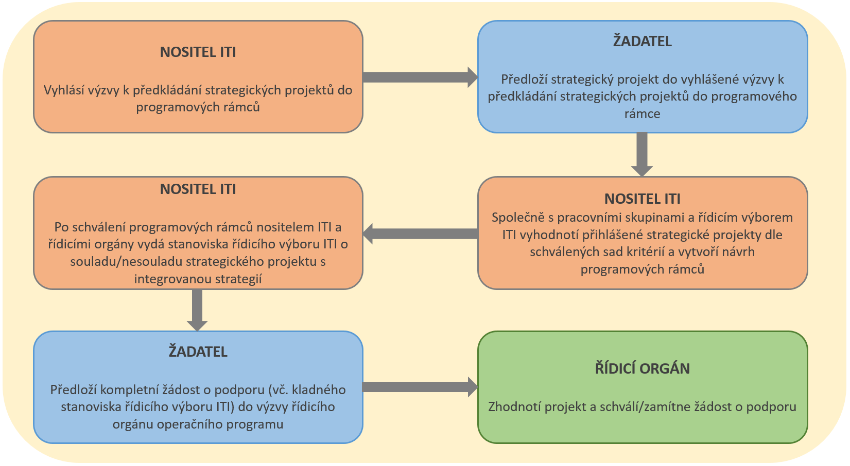
5 IMPLEMENTACE ITI

Slide 26
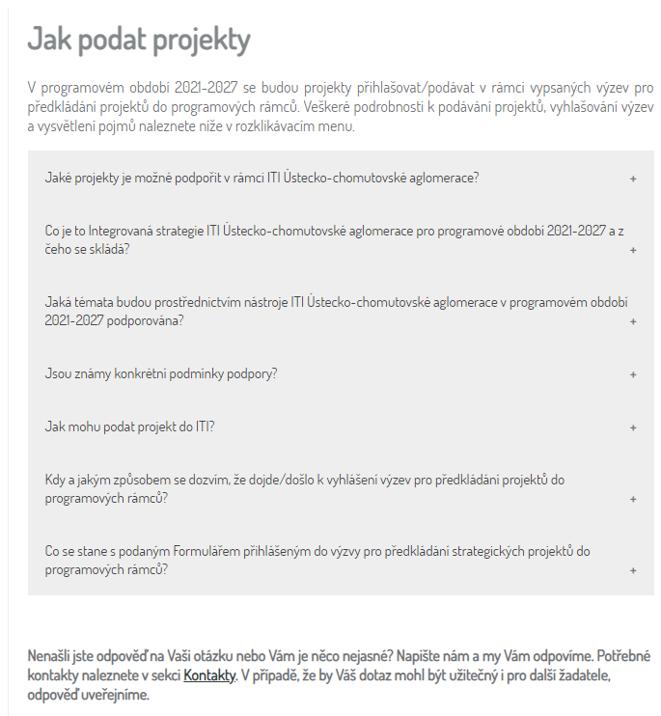
5 IMPLEMENTACE ITI
HARMONOGRAM VÝZEV ITI
            Zveřejněn aktuální harmonogram výzev pro předkládání strategických projektů do programových rámců
            => http://www.iti-ucha.cz/vyzvy-iti/harmonogram-vyzev
            Zveřejněna sekce s dotazy k implementaci
            => http://www.iti-ucha.cz/projekty/jak-podat-projekty

Slide 27
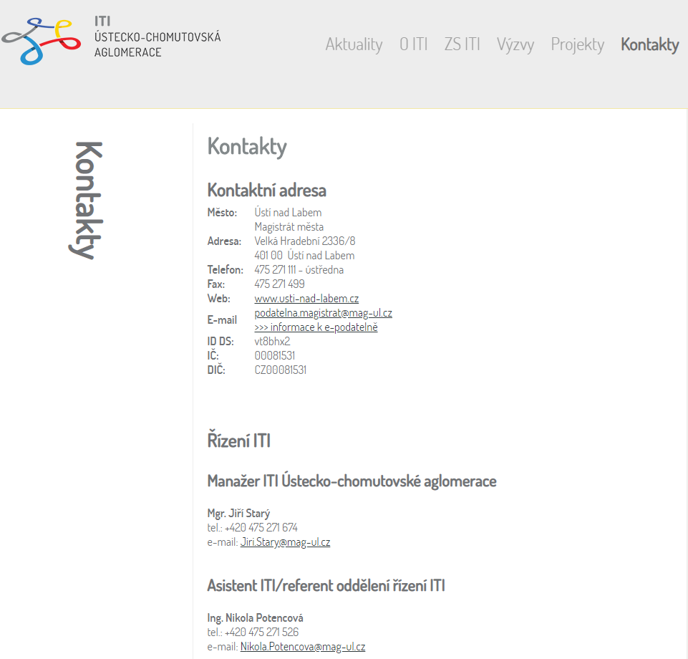
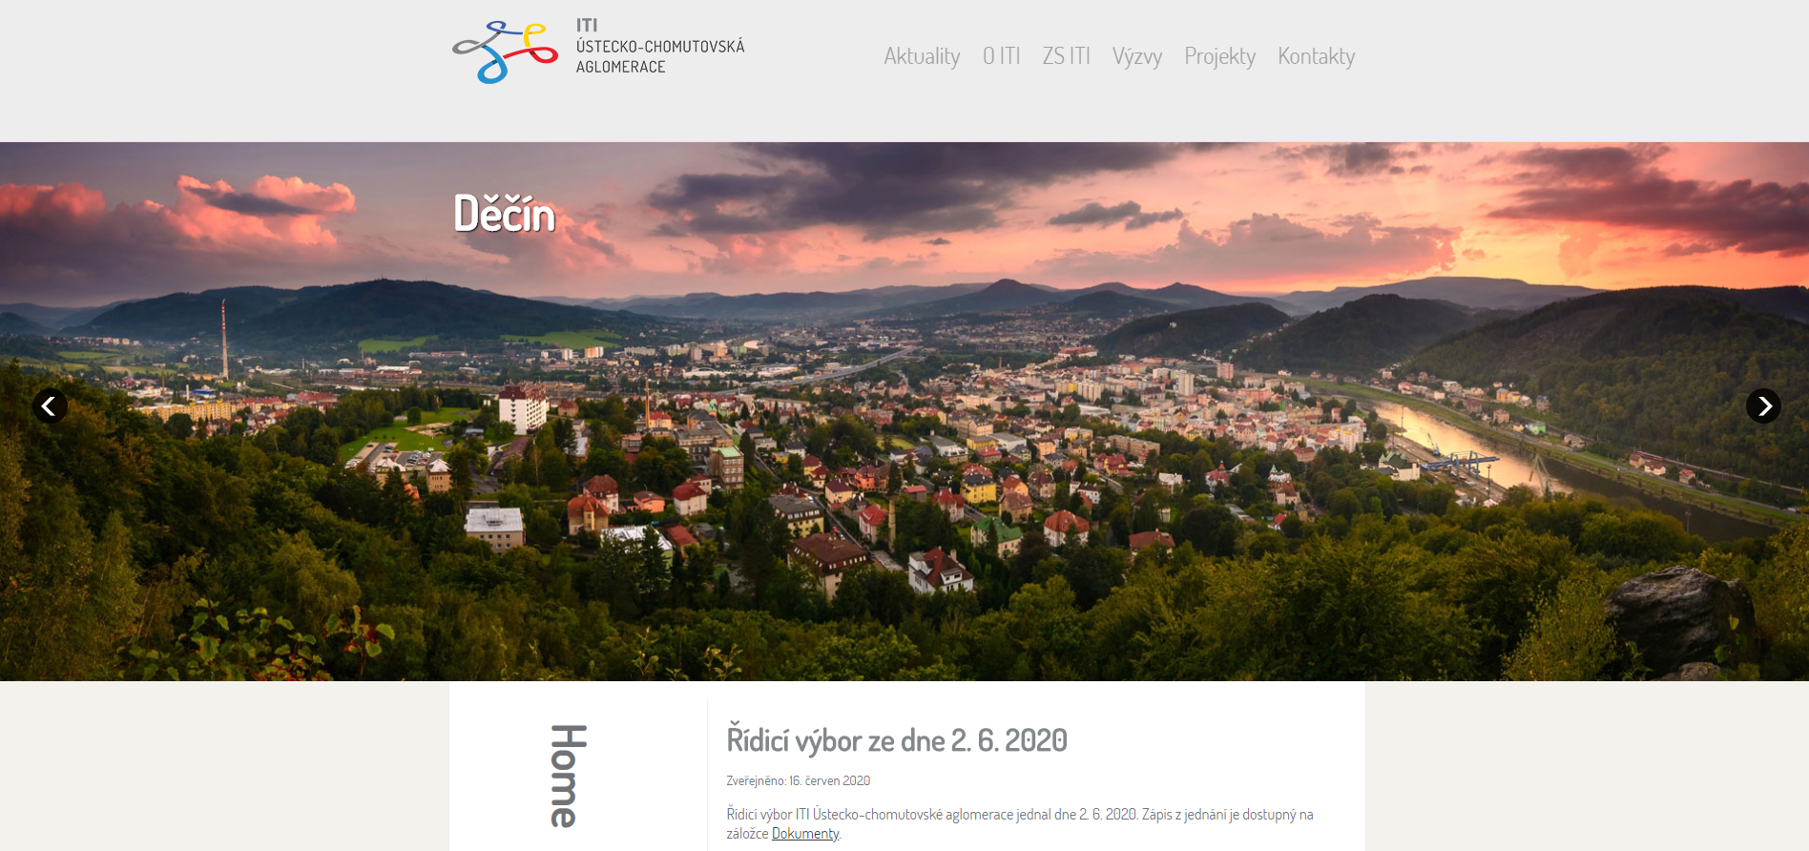

6 ZÁVĚR
WWW.ITI-UCHA.CZ

Slide 28
Děkuji za pozornost!

